Slide 1
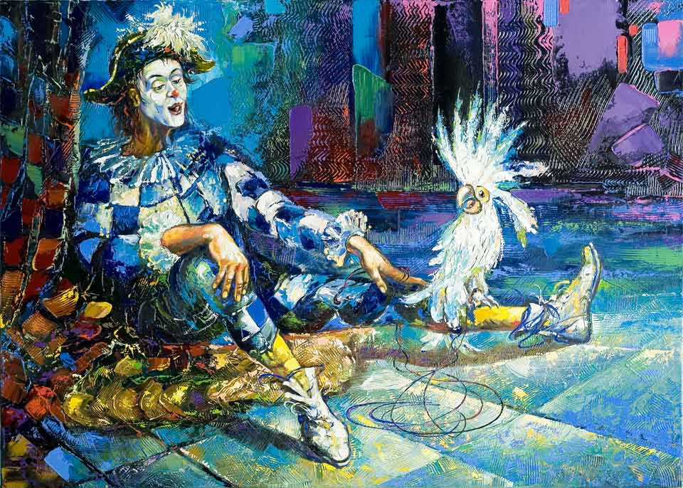
Ο Αρλεκίνος στην τέχνη
Παρατηρώ τους πίνακες ζωγραφικής
Μαντικού Σταματία
10^{ο} Νηπιαγωγείο Γαλατσίου

Slide 2
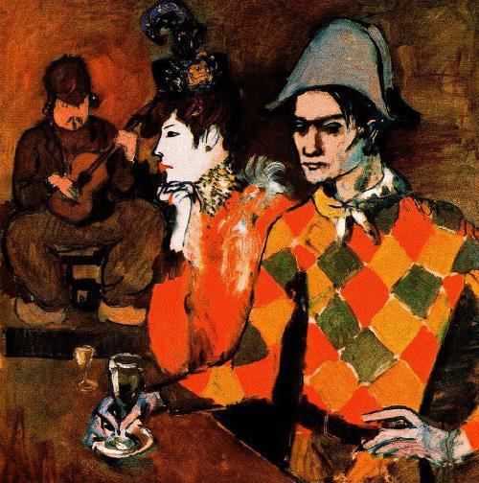
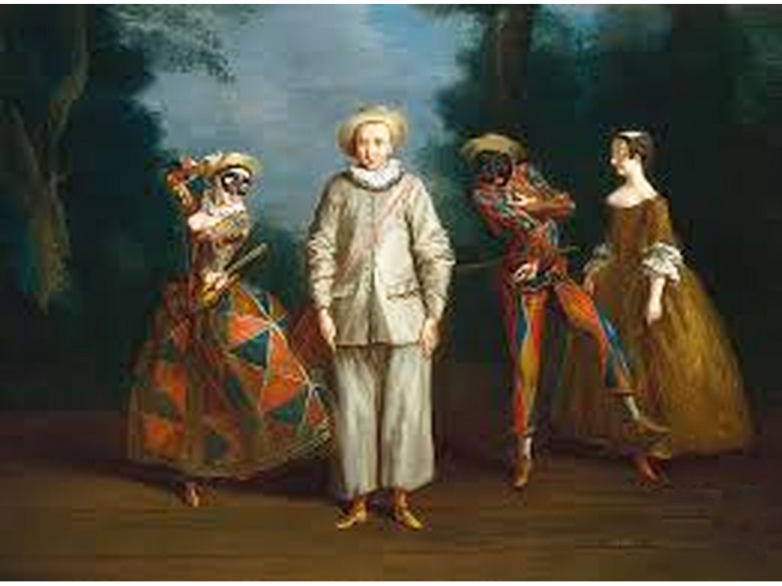
Σε ποιο πίνακα ο Αρλεκίνος :
Α) φαίνεται σκεπτικός Β) κρατάει ποτήρι Γ) δεν χορεύει
1 2

Slide 3
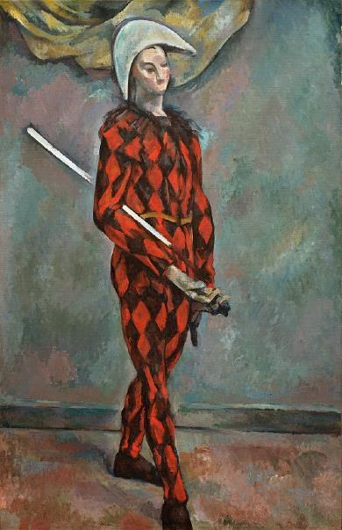
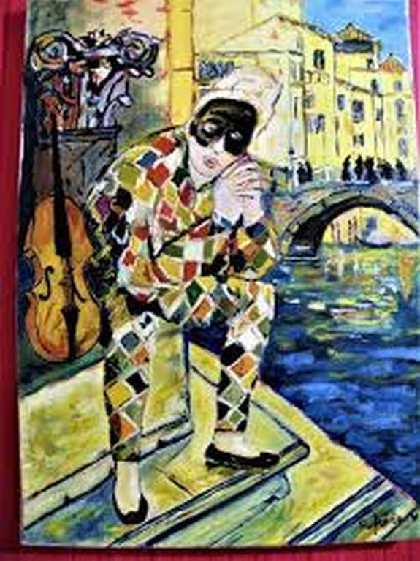
Σε ποιο πίνακα ο Αρλεκίνος :
Α) είναι καθιστός Β) φοράει μάσκα Γ) η στολή του δεν είναι κόκκινη
1 2

Slide 4
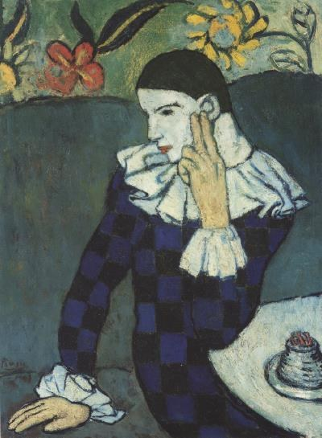
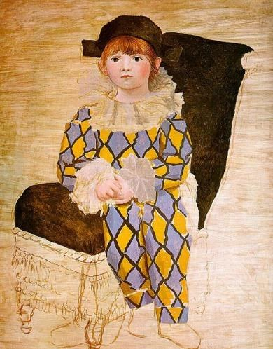
Σε ποιο πίνακα ο Αρλεκίνος :
Α) η στολή του έχει μαύρα τετράγωνα Β) κάθεται σε καναπέ Γ) ακουμπάει σε τραπέζι
1 2

Slide 5
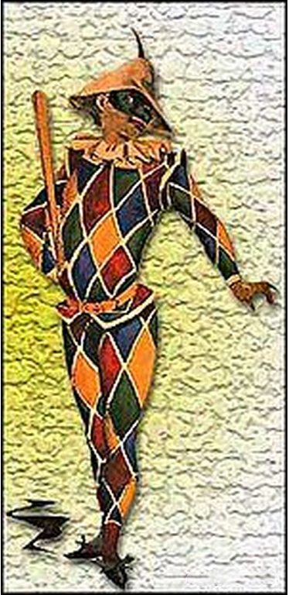
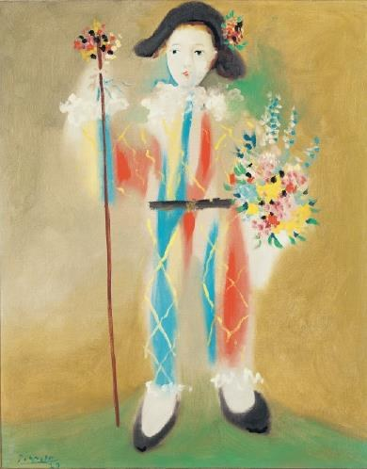
Σε ποιο πίνακα ο Αρλεκίνος :
Α) φοράει μαύρο καπέλο Β) κρατάει μπουκέτο με λουλούδια Γ) δεν φοράει μάσκα
1 2

Slide 6
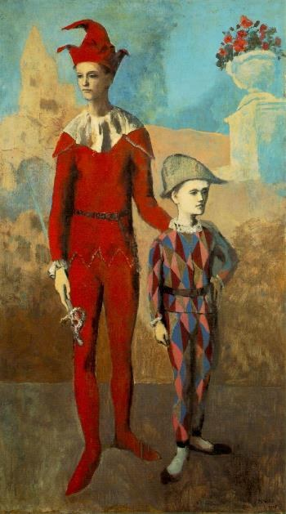
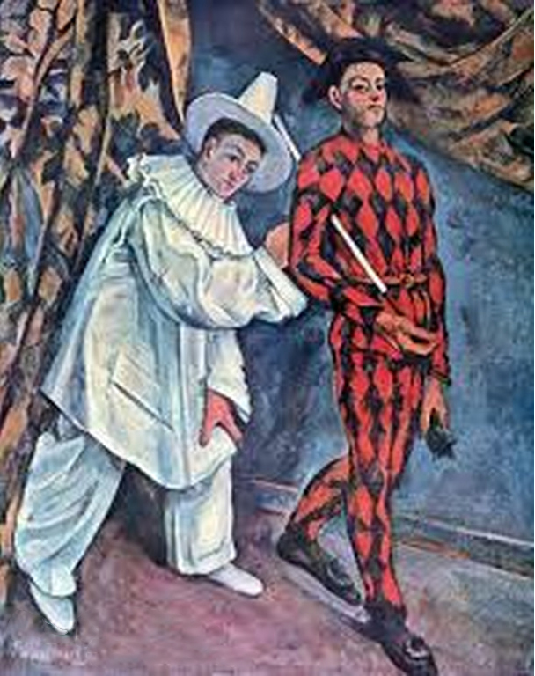
Σε ποιο πίνακα ο Αρλεκίνος :
Α) δεν είναι ψηλός Β) δεν φοράει μαύρο καπέλο Γ) φοράει μαύρη ζώνη
1 2

Slide 7
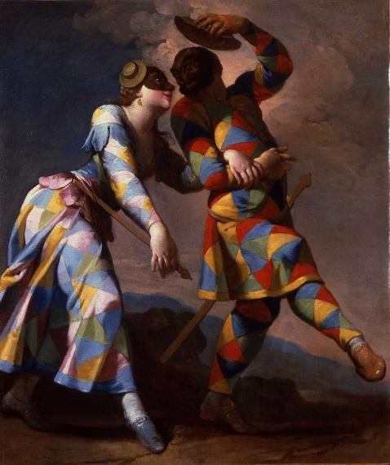
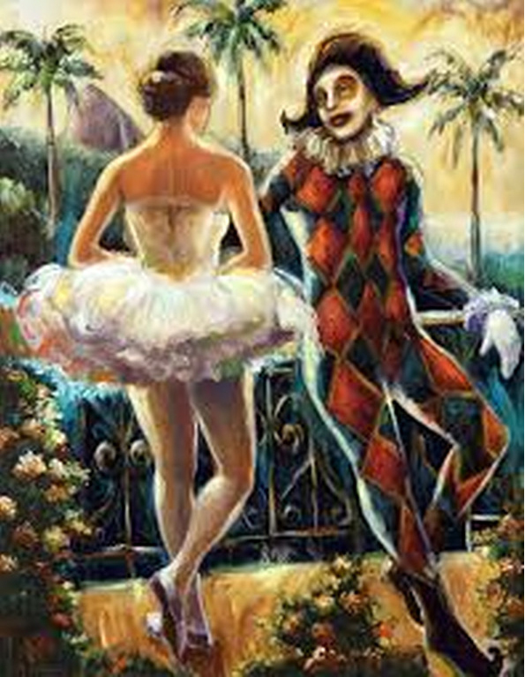
Σε ποιο πίνακα ο Αρλεκίνος :
Α) δεν κρατάει την χορεύτρια Β) στηρίζεται σε κάγκελα Γ) δεν χορεύει
1 2

Slide 8
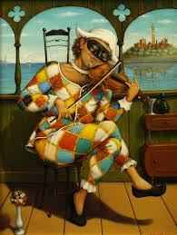
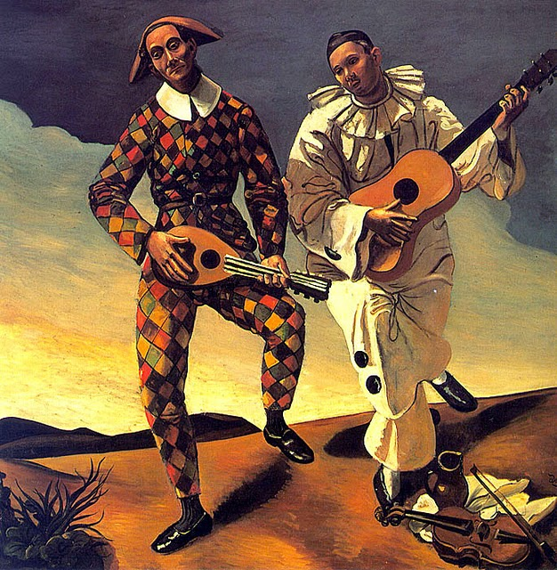
Σε ποιο πίνακα ο Αρλεκίνος :
Α) είναι όρθιος Β) δεν είναι δίπλα σε θάλασσα Γ) δεν είναι μόνος
1 2

Slide 9
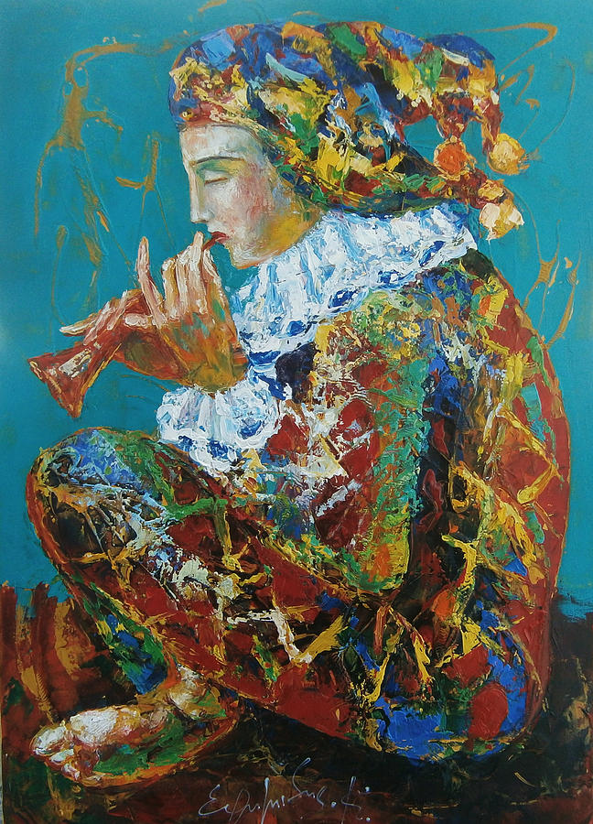
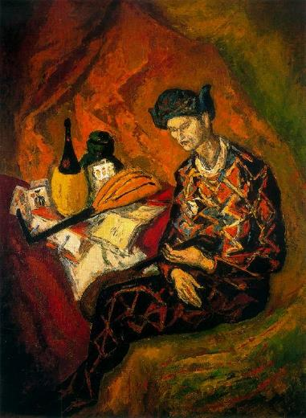
Σε ποιο πίνακα ο Αρλεκίνος :
Α) φοράει πολύχρωμο καπέλο Β) παίζει φλογέρα Γ) κάθεται σταυροπόδι
1 2

